Slide 1
Видеоигра "Тетрис"
Авторы:
Гиматдинов Азамат;
Котельников Никита.

Slide 2
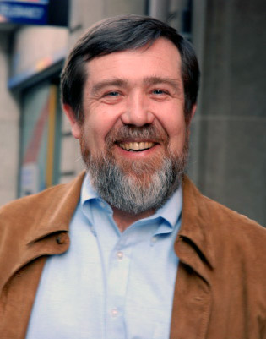
Идея проекта
Игру "Тетрис" впервые разработал советский и американский программист и геймдизайнер Алексей Пажитнов. Нам идея данной игры показалась интересной и мы решили повторить её своими руками

Slide 3
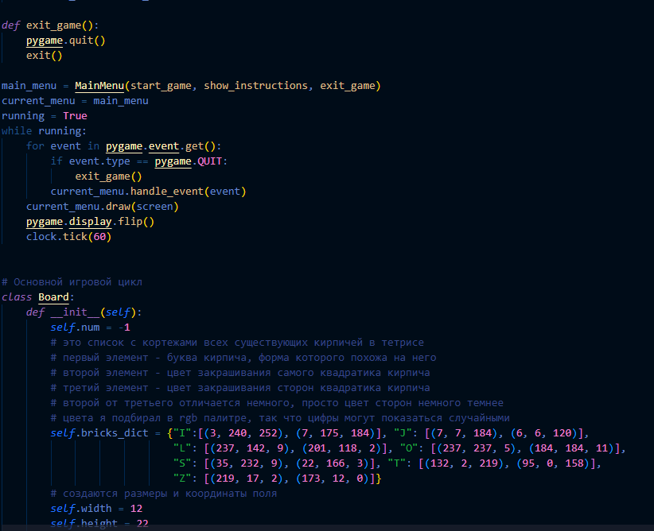
Реализация игры
Код игры написан на Python с использованием библиотеки Pygame для отрисовки графики и обработки событий.
Код разделен на классы: классы для работы с интерфесом(MainMenu, Controls и т.д.) и класс Board, обрабатывающий игровые процессы и отрисовывающий игровое поле.

Slide 4
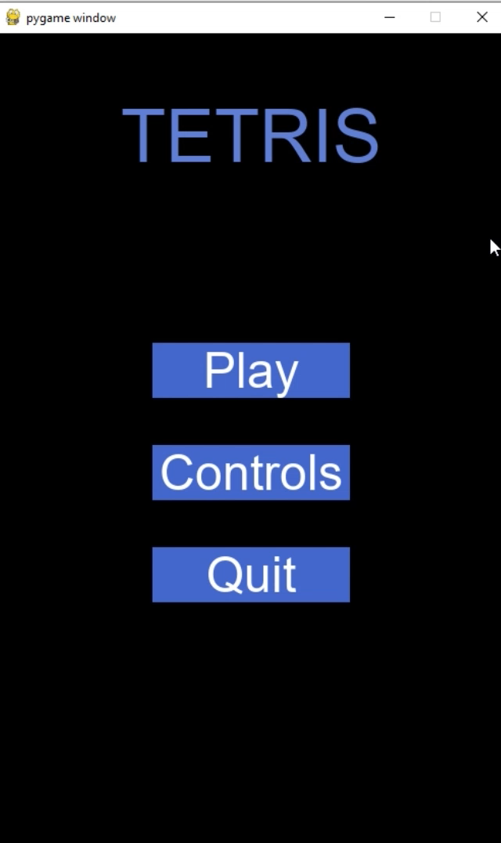
Возможности для развития
У проекта есть множество возможностей для развития:
Улучшение геймплея (добавление мультиплеера, уровней сложности или новые режимы игры)
Графика и оформление (добавление визуальных эффектов, фонов и музыки)
Технические доработки (оптимизация кода, адаптация для разных устройтсв и т.д.)

